Slide 1

4장. 설득 관련 모델
설득 커뮤니케이션의 이해와 활용
김정현 지음

Slide 2
차례
다속성 모델
합리적 행위 이론
학습 이론
인지 일관성 이론
사회 판단 이론
정교화 가능성 이론
설득 지시 모델

Slide 3
1
다속성 모델
다속성 모델
대상은 여러 가지 속성을 가지고 있으며,
대상에 대한 태도는 각 속성에 대한 소비자 평가에 의해 결정됨.
소비자는 외부 정보, 경험, 추론 등을 바탕으로 대상에 대한 신념을 형성하지만,
상표에 대한 평가 또는 구매 시에는 자신에게 부각되는 신념들을 바탕으로 태도를 형성함.
Ao : 대상에 대한 태도(attitude)
bi : 속성 i에 대한 소비자의 신념의 강도(strength of belief)
ei : 속성 i에 대한 소비자의 평가(evaluation)
n : 고려되는 부각 속성들의 수
Ao = ∑biei
n
i=1

Slide 4
1
다속성 모델
다속성 태도 모델을 이용한 효과적인 태도변화 방법
1) 의사결정에서 중요한 속성에 대한 평가를 변화시킴
(예컨대 자사 상표의 강점인 속성의 중요도를 부각시키고 약점인 속성의 중요도를 과소평가하도록 함).
2) 속성에 대한 신념을 변화시킴
(상표 속성에 대한 부정적 신념을 약화 또는 긍정적으로 변화시키거나 긍정적 신념을 더욱 긍정적으로 강화시킬 수 있음).
3) 새로운 속성을 추가하여 새로운 신념을 형성함
(타사 대비 우위에 있는 속성에 한함).

Slide 5
2
합리적 행위이론
다속성 모델의 태도가 행동을 잘 예언하지 못한다는 비판에 대응
대상에 대한 태도의 개념을 행위에 대한 태도의 개념으로
수정/행동의도를 예측할 때 태도뿐만 아니라 사회적 영향을 반영하는 변인들을 추가
행동은 행동에 대한 태도뿐 아니라 사회적 환경에 의해서도 영향을 받을 수 있음

Slide 6
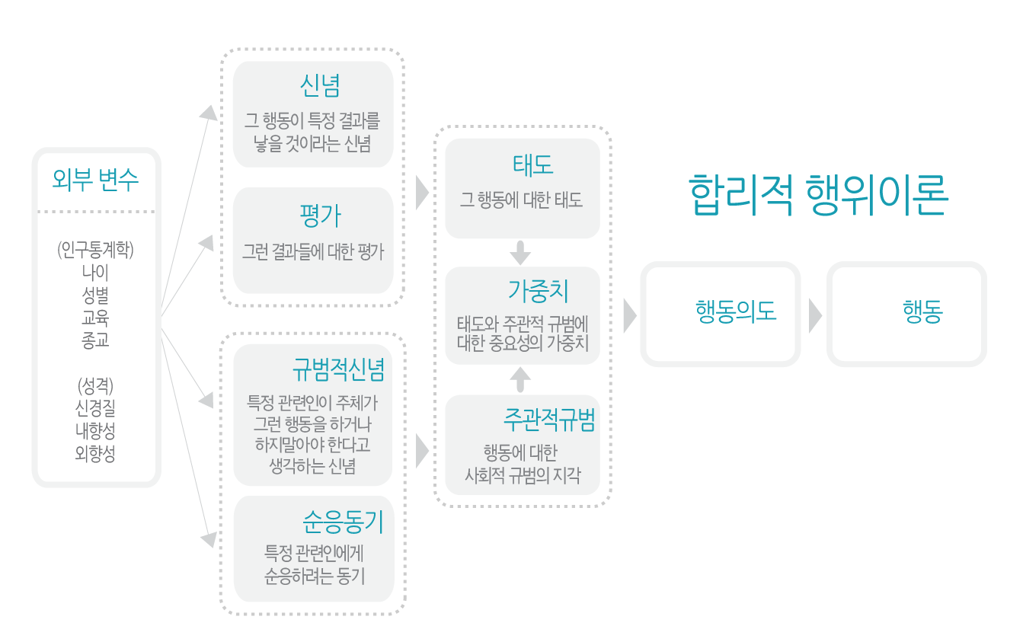
2
합리적 행위이론
(b)
(A)
(e)
(W)
(I)
(B)
(NB)
(SN)
(MC)

Slide 7
2
합리적 행위이론
(A) 태도
명품가방 수집을
좋아함
예시)
(A) 태도
명품가방 수집을
좋아함
(I) 행동의도
(W) 가중치
(SN) 주관적규범
남들은 명품가방 수집을
사치스럽다고 생각함
쉽게
구매하려함
쉽게 구매하려
하지 않음
(SN) 주관적 규범
(NB) 규범적신념
나는 명품가방 수집을
자유로운 소비활동으로 봄
(MC) 순응동기
남들이 뭐라하든
개의치 않음
합리적 행위 이론은 비합리적이고 비이성적인 것처럼 보이는
많은 행동들을 설명하지 못하는 한계점을 가짐

Slide 8
3
학습이론
학습이론
행동적 학습이론
Behavioral learning theory
고전적 조건화
Classical conditioning
조작적 조건화
Operant conditioning
인지적 학습이론
Cognitive learning theory
관찰학습
Observational learning
파블로프의 개 실험
긍정적 강화
부정적 강화
처벌
행동적 학습이론의 큰 줄기

Slide 9
3
학습이론
1) 행동적 학습이론
학습(Learning)
  - 경험에 의해 나타나는 상대적으로 영구적인 행동상의 변화
행동적 학습이론 (Behavioral learning theory)
  - 학습이 외부 사건에 대한 반응의 결과로 일어난다고 가정함
  - 고전적 조건화/조작적 조건화
  - ‘블랙박스’로 접근
  - 사람이 블랙박스 안에 있다고 생각하고, 그 사람의 행동 관찰 가능
자 극
소비자
반 응

Slide 10
3
학습이론
1) 행동적 학습이론
고전적 조건화 (Classical conditioning)
  - 파블로프(Pavlov)에 의해 정립
  - 어떤 반응을 이끌어 내지 못하는 자극이 반응을 이끌어내는 자극과 반복을 통해 결합됨으로써
  반응을 이끌어내게 되는 현상을 설명
UCS (Unconditioned Stimulus): 무조건 자극
UCR (Unconditioned Response): 무조건반응
CS (Conditioned Stimulus): 조건적 자극
CR (Conditioned Response): 조건적 반응
UCS: 배고픈 개에게 고기를 보여준다
UCR: 배고픈 개는 침을 흘린다
CS: 고기를 줄 때마다 벨을 울린다 (CS+UCS)
CR: 고기를 주지 않고 벨만 울려도 침을 흘린다
종소리와 개가 침을 흘리는 것은 무관하지만 무조건 자극(UCS)에 조건적 자극(CS)
추가함으로써 조건적 반응(CR)이 성사되는 것이다.

Slide 11
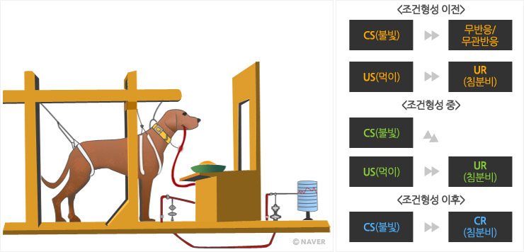
3
학습이론
1) 행동적 학습이론
고전적 조건화
(출처: 네이버캐스트, http://navercast.naver.com/contents.nhn?contents_id=5513)
[파블로프의 고전적 조건화 실험]

Slide 12
3
학습이론
1) 행동적 학습이론
조작적 조건화 (Operant conditioning)
- 긍정적인 결과를 초래하는 행동을 수행하고, 부정적인 결과를 야기하는 행동을 피하도록 학습할 때 발생
- 사람들은 보상을 얻거나 처벌을 피하기 위해 도구적으로 반응
- 긍정적 강화(positive reinforcement)
어떤 행동을 했을 때, 긍정적 보상을 얻음
- 부정적 강화(negative reinforcement)
어떤 행동을 하지 않았을 때, 부정적 결과가 발생하기 때문에 이를 피하기 위해 그 행동을 학습
- 처벌(punishment)
어떤 행동을 할 경우, 불쾌한 사건들이 수반되므로 그 행동을 억제함
- 피그말리온 효과

Slide 13
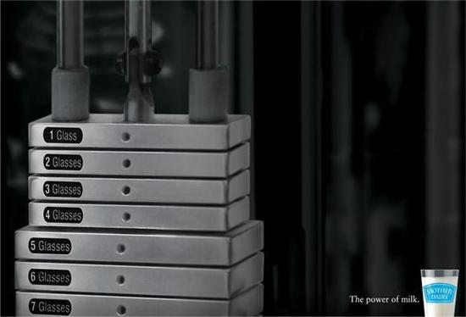
3
학습이론
1) 행동적 학습이론
조작적 조건화
그림 4-7 긍정적 강화를 이용한 광고
우유 광고로서 우유를 마실 때 얻을 수 있는 긍정적 보상(힘이 쎄진다)을 제시

Slide 14
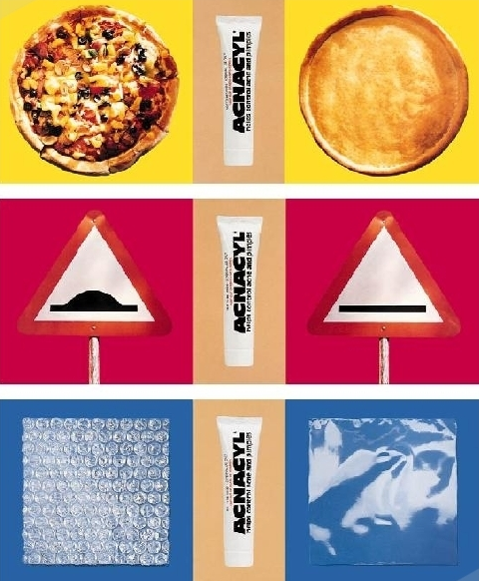
3
학습이론
1) 행동적 학습이론
조작적 조건화
긍정적 강화를 이용한 광고
여드름 치료제를 사용하게 되면
긍정적 보상(미끈한 피부를 가질 수 있다)을
얻을 수 있다는 광고

Slide 15
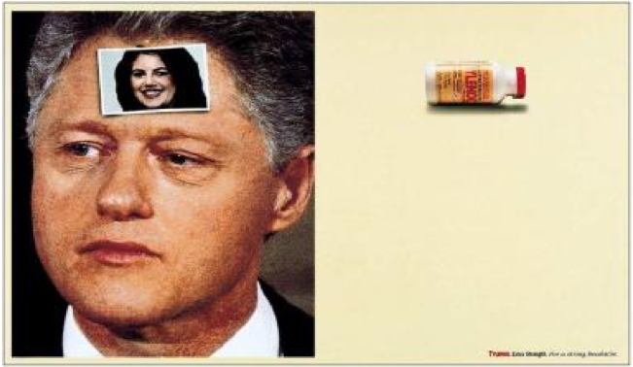
3
학습이론
1) 행동적 학습이론
조작적 조건화
그림 4-8 부정적 강화를 이용한 광고
타이레놀을 복용하지 않을 경우, 발생할 수 있는 부정적 결과(계속 머리가 아픔)를 보여줌

Slide 16
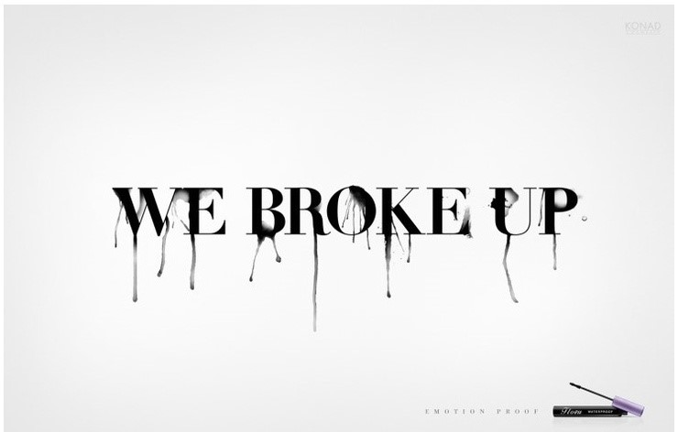
3
학습이론
1) 행동적 학습이론
조작적 조건화
부정적 강화를 이용한 광고
방수기능 마스카라 광고로 본 마스카라를 사용하지 않을 경우
부정적 결과(마스카라가 번진다)를 보여줌

Slide 17
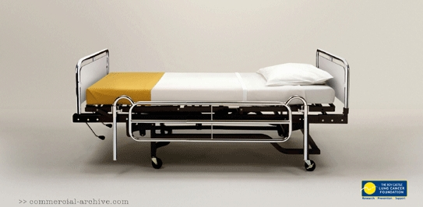
3
학습이론
1) 행동적 학습이론
조작적 조건화
그림 4-9 처벌을 이용한 광고
흡연을 하게 되면, 부정적 결과(병원입원)가 발생한다는 광고

Slide 18
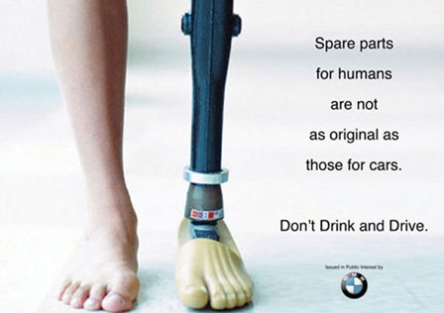
3
학습이론
1) 행동적 학습이론
조작적 조건화
처벌을 이용한 광고
음주 운전하면 부정적 결과(다리 잃음)이 발생한다는 의미

Slide 19
3
학습이론
2) 인지적 학습이론
인지적 학습이론 (Cognitive learning theory)
학습이 자극과 반응 사이의 관계보다는 정신적 과정의 결과 로서 발생한다고 가정
즉, 내부의 정신적 과정을 중시
- 사람을 ‘문제해결사’로 봄
Why? 그들 주변 세상으로부터 정보를 취득하고, 이를 적극적으로 사용
인지적 학습 과정
목표
통찰
의도적 행동
목표 성취
목표를 달성하기 위한 의도적 행동을 하여 해결 방안을 간파함으로써 목표를 성취.
그러한 과정을 학습하여 기억 후에 유사한 상황에서 정보를 인출하여 유사한 행동을 취함.

Slide 20
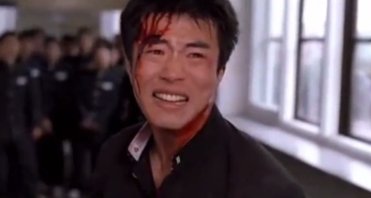
3
학습이론
2) 인지적 학습이론
관찰학습( Observational learning)
집중
어떤 행동
기억
모방
말줄거리 잔혹사: 이정진 학교짱 / 권상우 이정진을 모방하여 열심히 연습, 어떤 상황 때 권상우가 이정진 행동 따라 함

Slide 21
4
인지 일관성 이론
인지 일관성 이론
- 인간이 합리적 방식으로 행동한다는 견해에 근거함
- 인간이 합리성을 추구하지만 이를 성취하는 데에는 때론 비합리성을 드러내기도 한다고 설명함
인지 일관성 이론의 기초
- 인지 요소들 사이의 균형과 불균형의 조건들 제시
- 인지 불균형이 발생하면 다시 일관성을 회복하도록 동기화가 이루어짐
- 다시 균형상태가 이뤄지는 과정을 설명하고자 함

Slide 22
4
인지 일관성 이론
1) 균형이론
하이더(Heider)의 균형이론 (Balance theory)
- 신념과 태도들간에 일관성 (조화)을 유지해서 심리적 편안함을 느낌
- 사람들이 인지적으로 심리적 일관성을 유지하고자 한다는 가정에 기초하여 태도변화를 최초로 설명한 이론
- 불균형 상태는 긴장을 유발하여 균형을 회복하려는 힘을 발생시킴
- 분석 대상인 사람(P), 다른 사람(O), 물리적 대상(X) 사이의 관계가 한 개인(P)의 심리 속에서 어떻게 조직되는가를 다룸
- 세 요소 간의 관계가 긍정인지, 부정인지에 따라 (+), (-)로 표현
P
분석 대상인 사람
다른 사람
O
X
물리적 대상

Slide 23
4
인지 일관성 이론
1) 균형이론
하이더의 균형이론
P-O-X 3요소의 균형과 불균형
P
P
P
P
균형
+
+
+
-
-
+
-
-
O
+
X
O
-
X
O
-
X
O
+
X
P
P
P
P
불균형
-
+
-
-
+
+
+
-
O
+
X
O
-
X
O
-
X
O
+
X
삼자 간(P,O,X의 사이)을 곱한 결과가 (+) 관계가 일때 균형 상태이다.

Slide 24
4
인지 일관성 이론
1) 균형이론
하이더의 균형이론
Q. 인지요소간의 불균형은 어떻게 균형상태를 회복할 수 있을까?
인지요소들의 관계들을 나타내는 부호를 곱한 값이 (-)인 불균형 상태는
다음과 같은 방법으로 곱이 (+)인 균형상태로 돌아가게 된다.
1. 관계들의 부호를 하나 이상 바꾼다
2. 사물이나 사람에 대한 긍정적, 부정적인 속성들을 세분화 한다
3. 생각을 멈춘다

Slide 25
4
인지 일관성 이론
1) 균형이론
하이더의 균형이론
균형상태
영희
불균형상태
+ +
전지현
귀걸이
영희
균형상태를
이루기 위해
영희는
태도를 변화
+
+ -
영희는 귀걸이를
긍정적으로 바라봄
전지현
귀걸이
+
영희는 전지현에게 긍정적
영희는 귀걸이에 부정적
전지현이 귀걸이 모델을 함
영희
- -
전지현
귀걸이
+
영희는 전지현을
부정적으로 바라봄

Slide 26
4
인지 일관성 이론
1) 균형이론
하이더의 균형이론
하이더(Heider)의 균형이론은 요소들간의 관계 또는 호감의 강도를 무시한다는
비판을 받아옴
이에 오스굿(Osgood)과 탄넨바움(Tannenbaum)은
오스굿(Osgood)이 개발한 의미분별척도를 사용하여
태도변화의 방향뿐 아니라 그 정도를 수량적으로 예측할 수 있는
일치이론을 1955년에 발표함
일치 이론은 그 적용범위가 균형이론보다는 제한적이지만
수량예측이 가능한 균형이론의 특수한 형태라고 할 수 있다

Slide 27
4
인지 일관성 이론
2) 일치이론
일치 이론 (Congruity theory)
- 오스굿과 탄넨바움(Osgood & Tannenbaum, 1955)이 제안
- 대체로 균형이론과 비슷하지만,
정보원과 정보원이 주장하는 대상에 대한 태도를 다룸
- 태도 변화의 방향과 정도를 예측할 수 있음
  균형상태로 회복하는 과정에서 보다 강한 태도 값의 영향력이 더 큼
  균형이론에 비해 태도의 강도를 고려

Slide 28
4
인지 일관성 이론
2) 일치이론
오스굿(Osgood)은 의미분별척도(Semantic Differential Scale)를 개발하여
정보원과 정보원이 주장하는 대상에 대한 선호도를 측정
의미분별척도
어떤 메시지를 보여준 후에 아래와 같은 문항에 답하도록 하는 방법
활동적이다 7--6--5--4--3--2--1 활동적이지 않다
흥분된다 7--6--5--4--3--2--1 흥분되지 않는다
역동적이다 7--6--5--4--3--2--1 역동적이지 않다
즐겁다 7--6--5--4--3--2--1 즐겁지 않다
호감이 간다 7--6--5--4--3--2--1 호감가지 않는다

Slide 29
4
인지 일관성 이론
2) 일치이론
일치 이론의 도메인
- 긍정적 또는 부정적 주장에 의하여 연결되는 한 정보원과 한 개념
즉, 태도 대상물들의 평가에서의 변화에 초점
- 피험자가 정보원(source)과 어떤 개념에 대해 느끼는 태도변화의 방향 및 정도를 예측하는 것
불일치의 발생과 해결
인지 일치로 돌아가고자 하는 심리적 압박은 정보원과 개념 모두에 대한 태도 또는 평가를
평형점(point of equilibrium) 방향으로 움직임
이 때 강한 감정을 가지고 있는 요소보다 약한 감정을 가지고 있는 요소에 대해
더 많은 태도변화를 보임

Slide 30
4
인지 일관성 이론
3) 인지 부조화 이론
인지 부조화 이론
페스팅거(Festinger,1957)의 인지부조화이론은 개인들의 심리내부에 존재하는
인지요소들간의 부조화상태를 태도변화의 동기로 설명
- 지식의 두 요소에서, 한 요소의 역(reverse)이 다른 요소로부터 도출되면 부조화 관계에 놓인다고 봄
- 문제가 되는 요소들의 관계 분류: 서로 관계가 없음 / 서로 일관됨 / 서로 일관 되지 않음
- 부조화를 제거하는 방법: 1) 두 요소가 조화롭게 되도록 한 요소를 변화
2) 조화로운 인지를 추가
3) 인지의 중요성을 변화시킴
예시) 흡연에 대한 두개의 인지적 요소
“흡연이 암을 유발하는 것을 안다”, “나는 흡연한다”
  두 개의 인지 부조화 상태를 풀려고 시도.
  방법 1: 금연 / 방법 2: 흡연하며, 정당화 이유를 찾음(스트레스 풀림)

Slide 31
4
인지 일관성 이론
3) 인지 부조화 이론
결정과정에서 더욱 큰 인지부조화를 경험할 때
1. 그 결정이 자신에게 중요한 것일 때
2. 선택하지 않은 대안의 장점을 포기하고 선택한 대안의 단점을 받아들여야 할 때
3. 속성 면에서는 다르지만 비슷한 매력을 가지고 있을 때
부조화를 줄이는 방법
1. 결정을 취소한다(그러나 결정을 취소한 이후에도 마찬가지의 부조화를 경험하게 된다)
2. 선택한 대안의 장점을 부각시킨다
3. 포기한 대안의 매력을 감소시킨다
4. 다른 것을 선택했어도 그 결과는 비슷할 것이라고 생각한다
부조화 각성의 필요조건
1. 그 방법밖에는 다른 도리가 없었다
2. 다른 사람들이 나의 모순된 행동을 알아보지 못할 것이다
3. 나에게 책임이 있는 행동의 결과로 다른 누군가에게 해를 입히지는 않았다
결국 인지부조화는 그 것이 부정적인 결과를 가져오리라 생각되는 어떤 행동의 원인이
자신의 자발적인 결정이나 행동에 있다고 생각할 때에만 생겨난다

Slide 32
4
인지 일관성 이론
3) 인지 부조화 이론
중요한 신념의 부당함의 효과
- 기존에 자신이 갖고 있는 확고한 신념에 대한 태도를 쉽게 바꾸지는 못하며
결과적으로 자신의 기존 신념을 정당화시킬 수 있는 방법을 찾게 됨
만약 자신의 신념의 잘못을 지적하는 객관적인 정보를 접했다 하더라도 이후에
자신의 신념을 더욱 정당화시켜줄 수 있는 정보를 찾는다면 신념은 변하지 않음
즉, 부당성을 증명하는 정보들이 사람들의 신념을 허물기보다는
역으로 그들의 신념을 더욱 굳건하게 만들어 줌
- 자신의 기존 신념에 대한 사회적 지지가 있을 경우 이러한 현상은 더욱 뚜렷하게 나타남

Slide 33
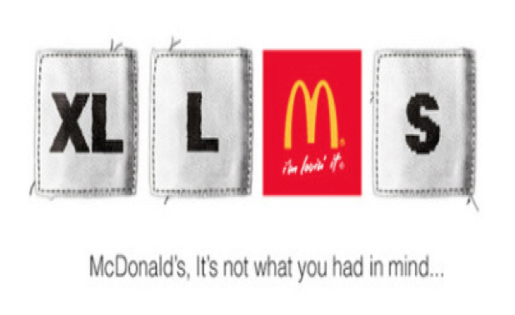
4
인지 일관성 이론
3) 인지 부조화 이론
그림 4-13 인지 부조화 감소 광고의 예
보통 사람들은 패스트푸드를 먹으면, 옷 사이즈가 XL로 늘어나게 된다고 생각함
맥도날드를 ‘당신이 생각하는 것과 다르다’라는 광고를 통해,
인지부조화 감소시키는 역할을 함

Slide 34
5
사회판단이론
사회판단이론 (Hovland & Sheriff, 1952)
사회판단 이론은 개인과 상황에 따라 가변하는 판단기준을 태도 형성 및 변화에 적용한 이론
왼손
차가운 물
미지근한
물
오른손
따뜻한 물

Slide 35
5
사회판단이론
세 개의 태도적인 차원으로 구성
수용영역(latitude of acceptance)
개인이 선호하는 입장을 포함하고, 그 개인이 허용할 수 있는 다른 의견들 또한 포함.
거부영역(latitude of rejection)
개인이 거부 할 수 있다라고 판단한 것으로 구성
비 개입영역(latitude of noncommitment)
개인이 그것을 받아 들이거나 또는 거부하지도 않는 입장들로 구성된 영역
어떤 의사소통에 의해 그 입장이 수용범위 내에 있다면 동화가 일어 나고,
거부영역에 들어가면 자신의 입장과 대비되어진다.

Slide 36
5
사회판단이론
대비효과
판단의 기준점(reference point)으로부터 멀어지는 경향
동화효과
판단이 기준점(reference point)으로 가깝게 이동하는 경향
- 메시지 수용자는 새로운 메시지 자극을 자신의 기존 태도와 비교하여
그 메시지를 수용할 수 있는가를 판단함
- 수용영역에 들어오면 설득, 거부영역에 속하면 설득 거절, 중립영역에서는 수용도 거부도 없음
- 설득 메시지의 수용과 거부의 크기는 개인의 관여도에 의해 결정됨
- 메시지가 수용영역에 해당 될 때 실제보다 더 긍정적: 동화효과
- 메시지가 거부영역에 해당 될 때 실제보다 더 부정적: 대조효과
- 소비자의 정보처리에 영향을 미치는 두 가지 요소: 준거점/ 자아관여

Slide 37
6
정교화 가능성 모델 (ELM)
중심 경로
태도 형성
주변 경로
1) 중심경로에 의한 태도형성
- 정교화 가능성이 높을 때(정보처리를 하려는 노력의 정도가 높을 때) 태도는
주로 중심단서(제품정보)의 영향을 받아 형성됨
- 중심경로를 통해 형성된 태도는 장기간 지속되며 구매행동에 영향을 미칠 가능성이 높음
- 보통 고관여 소비자가 이에 해당함
2) 주변경로에 의한 태도형성
- 정교화 가능성이 낮을 때 태도는 주로 주변단서 (광고모델, 음악 등의 실행적 단서)에 영향을 받아 형성됨
- 주변경로를 통해 형성된 태도는 일시적으로 유지되고 쉽게 변화되며 구매행동으로 이어질 가능성이 낮음
- 보통 저관여 소비자가 이에 해당.
정교화 가능성은 소비자의 제품정보처리 동기와 능력에 의해 결정된다.
즉, 제품정보를 처리하려는 동기와 능력이 클수록 정교화 가능성은 커진다는 것을 의미!

Slide 38
6
정교화 가능성 모델
고관여
정보처리
신념 및 태도변화
인지반응
행동변화
중심경로
커뮤니케이션
주의 및 이해
주변경로
저관여
정보처리
행동변화
신념변화
태도변화

Slide 39
6
정교화 가능성 모델
예시) 여성들이 다이어트 식품 고를 때 중요시하는 단서는?
중심단서
주변단서
가격
맛
칼로리
ETC
=제품정보
광고모델
배경음악
색
ETC

Slide 40
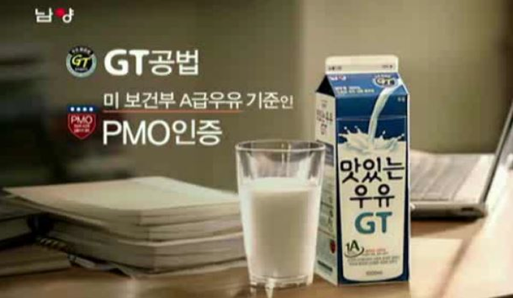
6
정교화 가능성 모델
중심경로 사례
‘맛있는 우유 GT’
제품속성인 GT공법의 신기술을 강조한 광고

Slide 41
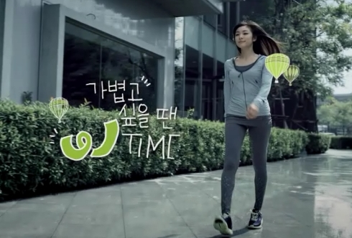
6
정교화 가능성 모델
주변경로 사례
‘W연아라인, W수현라인 워킹화’
제품속성 외에 김연아와 김수현의 매력으로 소비자를 끌어드림
출시한지 한달 만에 10만족 판매

Slide 42
7
설득 지식 모델
개관
- 프리스타드와 라이트(Friestad & Wright, 1994)가 정리한 내용으로
소비자의 설득지식이 설득 시도에 대응하는 과정에서 어떠한 영향을 미치는가를 종합적으로 다룸
- 여러 설득 상황에서 소비자가 자신의 심리적 행동을 어떻게 이끌어 가는지를 포함하여 오랜 시간에 걸쳐 설득에 대해 배우는 소비자 능력에 초점을 맞추어 보다 확장된 설득의 개념화를 시도함
- 궁극적 목적은 ‘타겟’과 ‘에이전트’의 설득지식에 대한 통합적 이론 구축
- 설득지식모델은 설득상황에서 소비자가 주체적 존재임을 강조하며,
설득지식의 차이를 조작, 측정한다는 점에서 새로운 이론으로 평가됨

Slide 43
7
설득 지식 모델
기본 과정
- 소비자는 타겟, 에이전트, 관찰자로서의 역할을 오가면서 지속적으로 설득지식을 계발함
- 소비자는 설득지식을 통해 설득 시도에 대한 해석과 대처에 필요한 정보를 얻고,
에이전트에 대한 관찰과 상호작용을 통해 에이전트 지식과 주제 지식을 활성화시킴
- 소비자가 정신적 자원을 세가지 지식구조에 어떻게 할당하는가는 설득 에피소드,
각 지식의 계발 수준, 상황적 목적, 정보처리 기회 등에 따라 상이함

Slide 44
7
설득 지식 모델
주요 용어
타겟 | 설득의 대상(소비자, 유권자 등)
에이전트 | 타깃이 설득 시도의 책임자로 생각하는 사람
설득 시도 | 타겟의 신념, 태도, 행위 등에 영향을 미치기 위해 정보를 제공하는 에이전트의 전략적 행위에 대한 타겟의 지각
설득 에피소드 | 타겟(에이전트) 관점에서 에이전트(타겟)의 행동에 대해 관찰할 수 있는 부분
설득 대응 행동 | 설득 시도에 대한 반응으로 타겟이 하고자 하는 행동
설득 지식 | 에이전트(타겟)가 사용하는 전술에 대하여 축적해온 신념 등
에이전트 지식 | 에이전트(타겟)의 특징, 능력 및 목적 등에 대한 신념
주제 지식 | 타겟(에이전트)이 지닌 설득 메시지의 주제에 대한 신념

Slide 45
7
설득 지식 모델
설득지식
- 에이전트가 영향을 미치고자 하는 심리적 활동들에 대한 신념
- 에이전트의 전술에 대한 신념
- 자신의 대응 전술에 대한 신념
- 에이전트 전술의 효과 및 적합성에 대한 신념
- 에이전트의 설득 목적과 자신의 대응 목적에 관한 신념
설득지식은 설득의 수단이 되는 심리적 활동들, 이들의 원인과 결과, 활동의 중요성, 자신의 심리적 반응을 통제할 수 있는 정도,
일시적인 설득 과정, 특정 설득 전술의 효과 및 적합성 등과 관련하여 서로 밀접하게 연결되어 있는 일련의 신념들이다.

Slide 46
7
설득 지식 모델
타겟
주제 지식
설득 지식
에이전트 지식
타겟은 능동적인 참여자로
에이전트의 설득 시도를 주체적으로 해석
설득대처행동
설득 에피소드
에이전트의설득 행동 중,
타겟이 직접 관찰하고, 설득 전술로 인식하는 것
설득시도
타겟의 신념, 태도, 행동에 영향을 미치기위한
에이전트의 설득 핼동을 타겟이 인식
예: 광고, 설득메시지 등
주제 지식
설득 지식
에이전트 지식
에이전트

Slide 47
8
그 외의 설득 관련 효과 & 모델
단순노출효과 (Mere exposure effect)
- 설득 대상에 단순히 노출 되는 것만으로도 대상에 대한 긍정적인 태도가 형성된다는 이론
- 노출이 될수록, 친숙성 증가 -> 친숙성의 원리라고도 불림
- 로버트 자욘스(Robert Zajonc, 1968)의 한자실험으로 시작되었다고 불 수 있음
한자가 익숙하지 않은 미국 대학생들에게 한자를 더 많이 보여준 집단일 수록,
한자의 의미 호의적으로 평가함
- 예시) 저관여 제품 구매시, 자주 보고 익숙한 브랜드이기 때문에 별생각 없이 구매하는 경우
식역하 자극
- 사람들이 의식하지 못하는 자극에 대한 반응 의미
- 단순노출효과는 의식하지 못하는 자극에 노출 될때도 발생한다고 봄 (Monahan, Murphy, & Zajonc, 2000)

Slide 48
8
그 외의 설득 관련 효과 & 모델
인지반응모델
- 인지반응: 설득에 결정적인 영향을 끼치는 것은 설득 과정에서 발생되는 수용자들의 생각
- 수용자가 설득 메시지를 접했지만, 설득의 효과가 나타나지 않는 경우를 설명할 수 있는 모델
- 찬성의 인지반응: 브랜드에 대한 믿음, 태도에 긍정적 영향을 미침
- 반박의 인지반응: 대상에 대래 부정적 영향을 미침
- 수용자들의 반응을 측정하기는 쉽지 않음
프레이밍효과
- 동일한 상황이나 메시지에도 불구하고, 어떻게 표현하고 제시하느냐에 따라
개인의 판단이 달라질 수 있는 효과
- 긍정적 프레이밍: 수용자에게 선택함으로서 얻을 수 있는 혜택 강조
- 부정적 프레이밍: 수용자에게 선택하지 않음으로서 입게 되는 손실 강조
- 수용자가 해당 이슈에 대해 어떤 준거 틀을 지니고 있는지가 중요

